Slide 1
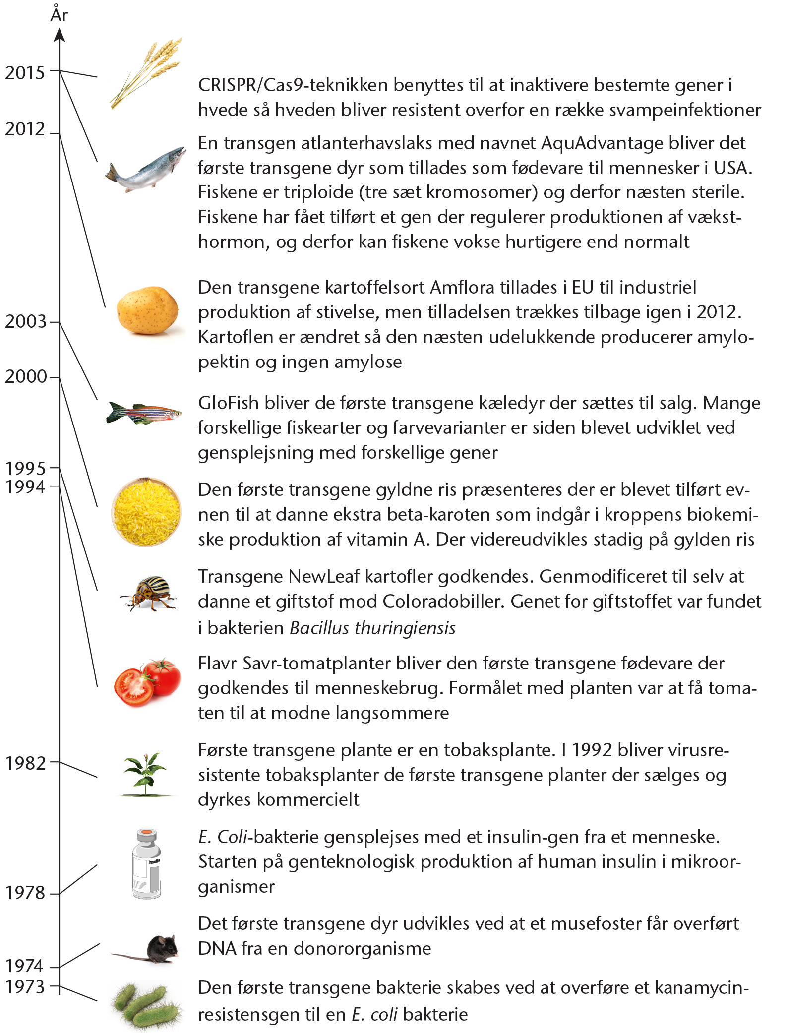
Gensplejsning
Gensplejsning betyder, at man ændrer arvemateriale (DNA) ved at indsætte gener fra én organisme ind i en anden.

Slide 2
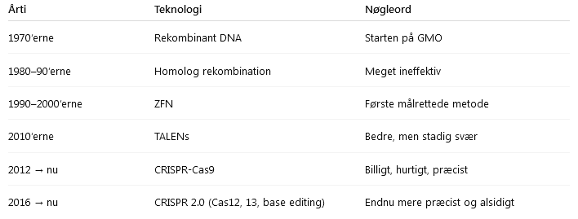

Slide 3
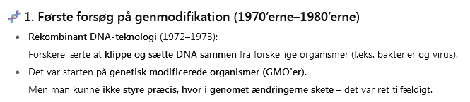

Slide 4
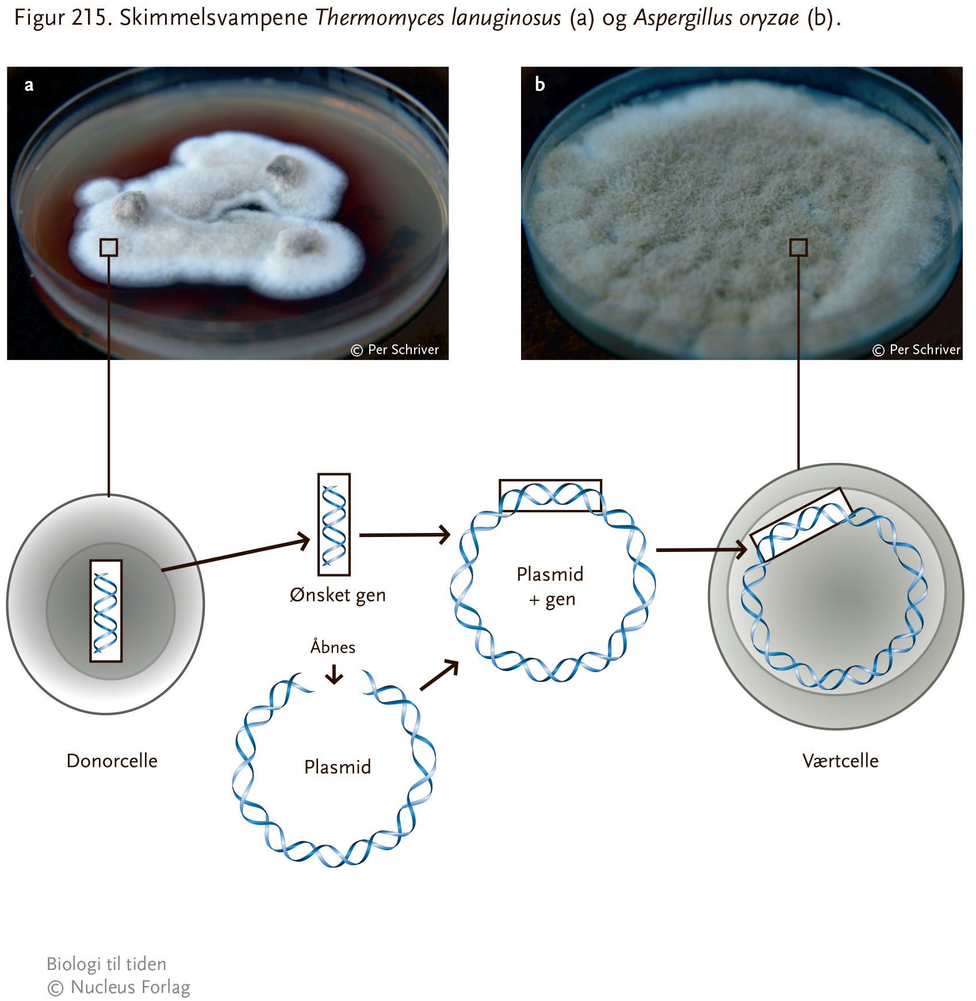

Slide 5
1. Udtag DNA fra cellerne
Først skal man have fat i organismens DNA.
knuse cellerne (fx med kemikalier eller mekanisk)
opløse cellemembran og kernemembran
2. Klip DNA’et i stykker
Derefter klipper man DNA’et med særlige enzymer kaldet restriktionsenzymer (EcoRI).
Genkender en bestemt DNA-sekvens
klipper DNA præcist samme sted hver gang
Resultatet er mange mindre DNA-stykker.

Slide 6
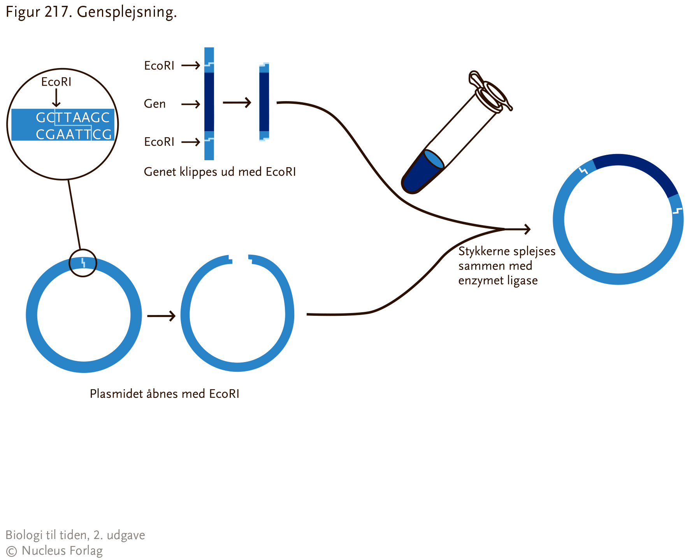

Slide 7
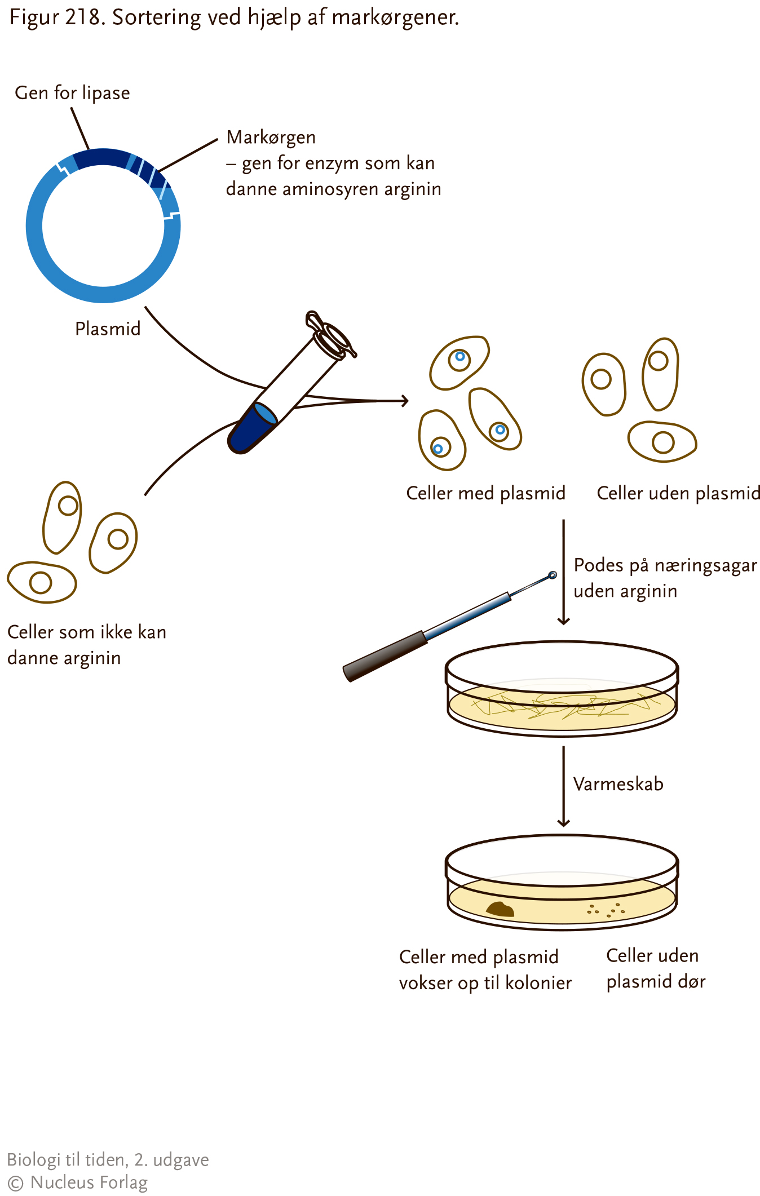

Slide 8
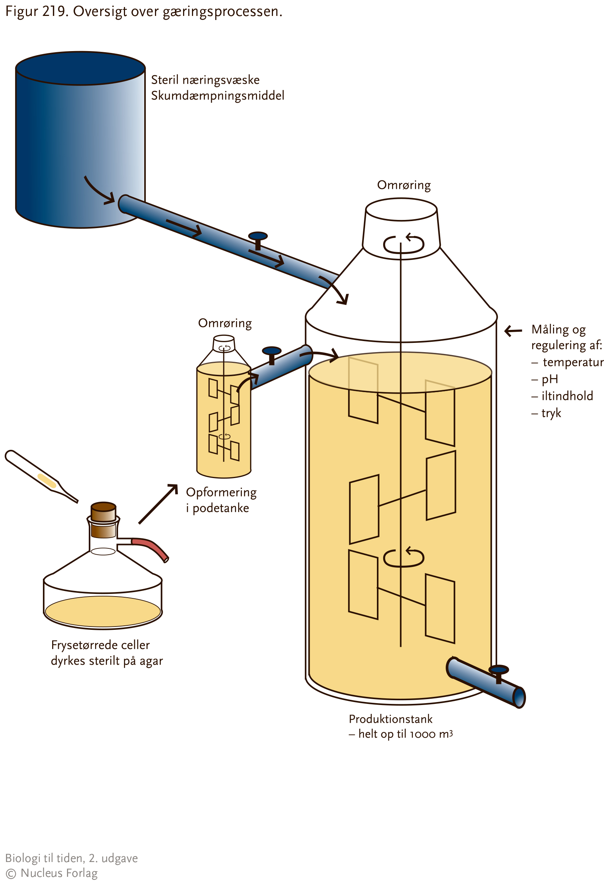

Slide 9
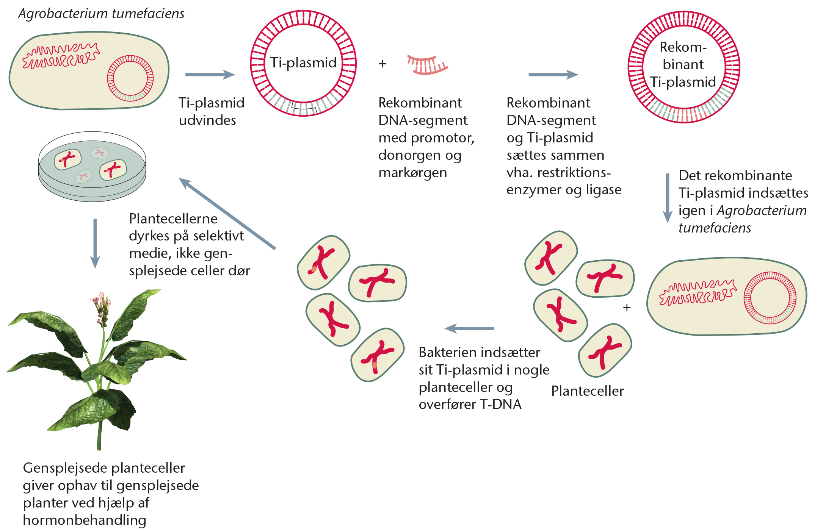

Slide 10
